Slide 1
Aprendizaje social y emocional
una introducción
Notes:
Las notas de la presentación incluyen información general para el facilitador de la presentación, el guion recomendado en negrita y las opciones de actividades en cursiva.
No se trata de una presentación "totalmente pautada", por lo que deberá preparar puntos de discusión, ejemplos y anécdotas adicionales que se adapten a sus participantes.

Slide 2
PARA EL FACILITADOR DE LA PRESENTACIÓN:
Las diapositivas 3-34 y 44-46 están pensadas para un público general. En las notas del orador encontrará recomendaciones para adaptar las actividades de aprendizaje a sus participantes.
Las diapositivas 35-43 ofrecen cuatro opciones para concluir la presentación, para que los participantes piensen en lo que pueden hacer a continuación para promover el SEL. Elija la conclusión que mejor funcione y borre u oculte las diapositivas que no vaya a utilizar.
Notes:
Borre u oculte esta diapositiva antes de presentarla.

Slide 3
Bienvenidos
Notes:
Dedique unos minutos a una actividad de bienvenida adecuada al grupo y al tiempo disponible. Esto puede ser tan sencillo como dirigirse a un compañero y preguntarle "¿Qué hay de nuevo?". Pero si hay tiempo suficiente, elija una pregunta o actividad que incite a los miembros del grupo a aprender algo nuevo, como, por ejemplo, responder por turnos dentro de un grupo pequeño:
¿Cuál es la habilidad o el conocimiento más importante que ha aprendido "en el trabajo" a diferencia de los cursos o la capacitación que tenía antes de comenzar?
Si se presenta a los padres y cuidadores, una pregunta similar funciona -- ¿Qué sabiduría ha obtenido de la experiencia de cuidar a su hijo, en lugar de lo que pueda haber leído o le hayan contado?
Una vez que los participantes hayan respondido a esta pregunta con un compañero o un pequeño grupo, pregunte a todo el grupo si alguien quiere compartir en voz alta un tema o aspecto común que haya surgido de su conversación. Establezca las conexiones posibles entre las respuestas.
Como han demostrado sus respuestas a esta pregunta, todos seguimos aprendiendo a través de nuestras experiencias. Y [algo/la mayoría/todo] de lo que estoy escuchando se relaciona con nuestro tema de hoy: el aprendizaje social y emocional, o SEL por sus siglas en inglés. Tanto si han aprendido antes formalmente sobre SEL como si no, es probable que descubran que muchas de las habilidades que han adquirido para convertirse en un [enumere los múltiples roles de los participantes en la sala] eficaz son habilidades sociales y emocionales, que todos seguimos desarrollando a lo largo de nuestra vida.
Si está buscando algo diferente para abrir su presentación, puede encontrar otras actividades de bienvenida relacionadas con el Libro de estrategias de las 3 prácticas distintivas del SEL: https://schoolguide.casel.org/uploads/2018/12/CASEL_SEL-3-Signature-Practices-Playbook-V3.pdf
¿Por qué hacer una actividad de bienvenida? Los participantes llegan con una amplia gama de conocimientos sobre SEL y usted quiere crear un ambiente en el que todos se sientan bienvenidos a contribuir, incluso si no saben mucho sobre el tema todavía. También querrá conectar a las personas entre sí para reducir su ansiedad y crear un sentido de pertenencia.

Slide 4
Preguntas guía:
¿Qué es SEL?
¿Por qué es importante el SEL?
¿Cómo pueden las escuelas/colegios promover el SEL para los estudiantes?
Notes:
Estas son las preguntas que estudiaremos juntos en los próximos [tiempo asignado a la presentación].
Decida si quiere responder a las preguntas de los participantes a lo largo de la presentación o al final de la misma y comuníquelo a los participantes. Si el grupo es numeroso, puede colocar fichas en las mesas para que los participantes puedan anotar sus preguntas y usted pueda recoger y responder las que sean más relevantes para las necesidades de todo el grupo. Si los participantes hacen preguntas para las que usted no tiene respuesta, regístrelas y contéstelas luego.

Slide 5
¿Cuáles son sus esperanzas y sueños para su hijo y/o los niños de nuestra comunidad?
Notes:
Para aprender nuevas ideas, la gente tiene que interesarse por ellas, tiene que ser algo personal.
Antes de entrar en esas cuestiones, consideremos una pregunta más personal. ¿Cuáles son sus esperanzas y sueños para los niños de nuestra comunidad? (Adapte esta pregunta según sea necesario, por ejemplo, los alumnos de esta escuela, sus hijos, los niños a los que apoya)
Tómense un momento para anotar 1 o 2 esperanzas.
…
Ahora giren hacia a un compañero cercano y cuéntenle lo que han escrito.
Pida a los participantes que se ofrezcan como voluntarios para compartir las ideas clave de su debate. Anótalas en un papel cuadriculado. Si realiza esta presentación de forma virtual, utilice una pizarra virtual o un documento de Google compartido para que los participantes compartan sus respuestas.
Preguntas alternativas:
¿Qué queremos que todos nuestros alumnos sepan y sean capaces de hacer cuando salgan de nuestra escuela?
¿Qué necesitan los alumnos y los adultos para aprender y prosperar aquí?

Slide 6
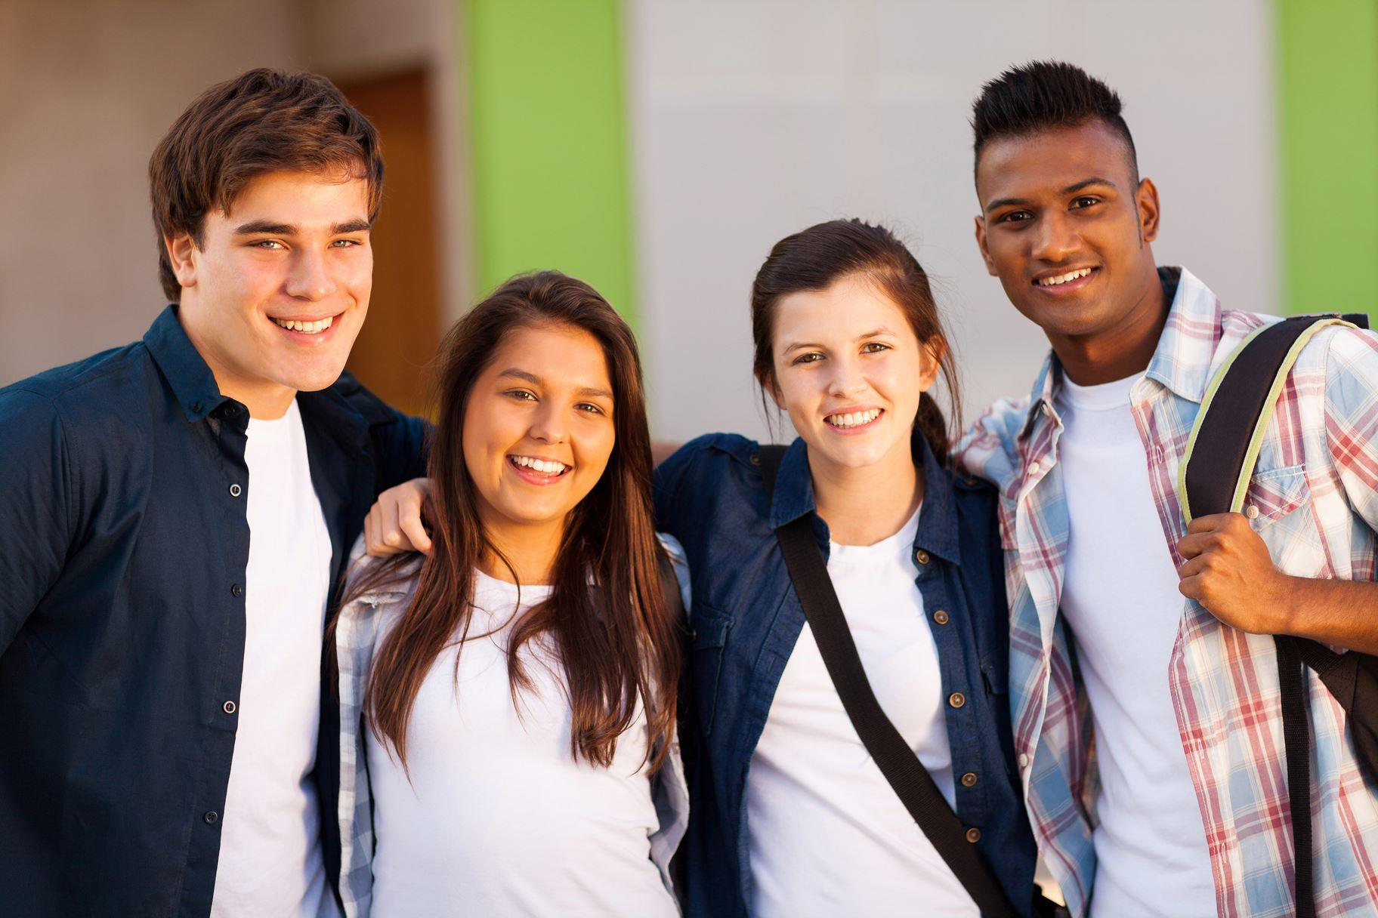
¿Qué es posible con el SEL?
Notes:
Al participar hoy en esta presentación, me gustaría que todos ustedes pensaran en cómo el SEL puede ser parte de nuestro enfoque para lograr esas esperanzas y sueños. Empecemos con un video para darnos una idea de lo que es SEL y cómo se ve en un entorno escolar.
ENLACE: https://youtu.be/Y-XNp3h3h4A
Vean el vídeo enlazado arriba
En tríos, discutan las conexiones entre lo que vieron en el video y sus metas, funciones y responsabilidades actuales
Pida a algunos participantes que compartan con el grupo
Si este video no es el adecuado para su público, hay más para elegir en nuestra biblioteca de videos en https://schoolguide.casel.org/video-library/

Slide 7
¿Por qué es importante el SEL?

Slide 8
Todo aprendizaje es social.
Todo aprendizaje es emocional.
.
Notes:
¿Qué significa esta afirmación para ustedes?
Pida a varios participantes que respondan a la pregunta en voz alta.
Establezca conexiones entre las respuestas de los participantes y lo que muestra la investigación en la siguiente diapositiva.
Posibles respuestas:
Los alumnos no pueden aprender cuando no se satisfacen sus necesidades sociales y emocionales.
Los estudiantes aprenden no solo a través de la impartición de las lecciones, sino a través de las interacciones que tienen con los profesores y los compañeros.
Los estudiantes que tienen relaciones positivas con los profesores tienen más probabilidades de aprender de ellos.
Para aprender, los alumnos necesitan tener conciencia de sí mismos, autogestión, conciencia social, capacidad de relación y capacidad de tomar decisiones responsables.

Slide 9
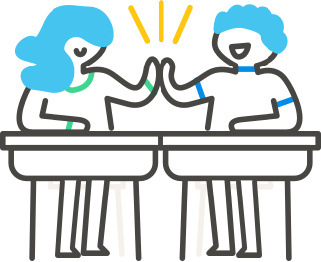
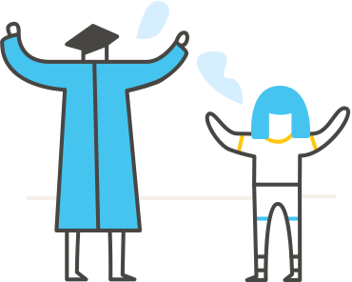
Mejora de las habilidades sociales y emocionales, las actitudes, las relaciones, el rendimiento académico y la percepción del ambiente en el aula y en la escuela.
Décadas de
estudios de investigación demuestran los siguientes beneficios…
Disminución de la ansiedad, los problemas de conducta y el consumo de sustancias de los alumnos
Mejoras a largo plazo en las habilidades, actitudes, comportamiento prosocial y rendimiento académico de los estudiantes
Inversión financiera inteligente según la investigación de costo-beneficio
Notes:
Hay pruebas claras de que cuando los estudiantes participan en programas de SEL basados en la escuela, es más probable que les vaya mejor en la escuela y más allá de la escuela a largo plazo.
Si quiere incluir más detalles en su presentación sobre la investigación que apoya a SEL, vea la otra presentación fundamental de CASEL, Los argumentos a favor del SEL, https://schoolguide.casel.org/resource/the-case-for-sel/

Slide 10
SEL como palanca para la equidad
SEL sea relevante para todos los estudiantes en todas las escuelas y reafirma la diversidad de culturas y orígenes.
SEL es una estrategia de mejora sistémica y no solo una intervención para alumnos en riesgo.
SEL es una forma de elevar la voz de los estudiantes y de promover la voluntad y el compromiso cívico.
SEL apoya a los adultos en el fortalecimiento de las prácticas que promueven la equidad.
Los distritos deben involucrar a los estudiantes, las familias y las comunidades como auténticos socios en el desarrollo social y emocional.
Notes:
El SEL también es importante para la equidad. La implementación sistémica del SEL fomenta y depende de un entorno de aprendizaje equitativo, en el que todos los estudiantes y adultos se sientan respetados, valorados y reafirmados en sus intereses individuales, talentos, identidades sociales, valores culturales y orígenes.
Aunque el SEL por sí solo no solucionará las desigualdades tan arraigadas en el sistema educativo, puede ayudar a las escuelas a promover la comprensión, a examinar los prejuicios, a reflexionar sobre el impacto del racismo y a abordarlo, a establecer relaciones interculturales y a cultivar prácticas de adultos y estudiantes que reduzcan las diferencias de oportunidades y creen una comunidad escolar más inclusiva.
Pida a los participantes que discutan:
¿Cuáles son algunas de las cosas que están sucediendo en nuestra comunidad que están ayudando a los estudiantes a obtener lo que necesitan para tener éxito?
¿De qué manera podría SEL ayudarnos a crear un entorno escolar más solidario e inclusivo que funcione para todos los estudiantes?
Si los participantes tienen dificultades con esta pregunta, retómela más tarde después de mostrar el video de la Primaria Marcus Garvey más adelante en la sesión.

Slide 11
¿Qué es SEL?

Slide 12
El aprendizaje social y emocional (SEL) es una parte integral de la educación y el desarrollo humano. SEL es el proceso mediante el cual todos los jóvenes y adultos adquieren y aplican los conocimientos, las habilidades y las actitudes para desarrollar identidades saludables, manejar las emociones y lograr metas personales y colectivas, sentir y mostrar empatía por los demás, establecer y mantener
relaciones de apoyo, y hacer decisions responsables y afectuosas.
SEL promueve la equidad y la excelencia educativa a través de asociaciones auténticas entre la escuela, la familia, y
la comunidad. Eso establece entornos y experiencias de aprendizaje que presentan relaciones de confianza y colaboración, un plan de estudios e instrucción rigurosa y
significativa, y una evaluación continua. SEL puede ayudar a abordar diversas formas de inequidad y capacitar a los jóvenes y adultos para co-creen escuelas prósperas y
contribuyan a comunidades seguras, saludables, y justas.
SEL es…
casel.org
Notes:
Dependiendo de los conocimientos previos de su grupo, seleccione una de las siguientes opciones para comprometerse con la definición de SEL de CASEL:
Lea la definición en voz alta. Haga una pausa. Pida a los participantes que piensen y seleccionen una palabra o frase con la que se sientan identificados hoy. Piensen en silencio por qué han seleccionado esa palabra/frase. Giren y compartan en parejas. Al cabo de 3 a 5 minutos, pida a algunos participantes que compartan (no más de 3). Cuando una persona comparta una palabra/frase, pregunte si otros han seleccionado la misma. Esto crea un sentido de comunidad y de experiencia compartida sin necesidad de que todo el mundo hable en voz alta.
Si los participantes están familiarizados con la definición de SEL de CASEL por su trabajo anterior, puede ampliar/cambiar la indicación para preguntarles qué notan que es nuevo o diferente dentro de la definición, desde que se actualizó en octubre de 2020. ¿Cómo cambian estas actualizaciones la forma en que piensan sobre SEL en el contexto?
La definición y las descripciones del marco de CASEL se actualizaron para reflejar el aprendizaje continuo de la investigación, la práctica y la política de SEL. Los cuatro puntos clave de la definición actualizada de SEL son:
Un compromiso explícito con la equidad y la excelencia que haga hincapié en la identidad, la capacidad de acción y la pertenencia
Destaca los espacios y lugares donde se puede promover el SEL
Habla de la necesidad de infundir SEL en el plan de estudios/instrucción, OST, disciplina, servicios de apoyo al estudiante, PL
Refleja el papel de la evaluación permanente para la mejora continua

Slide 13
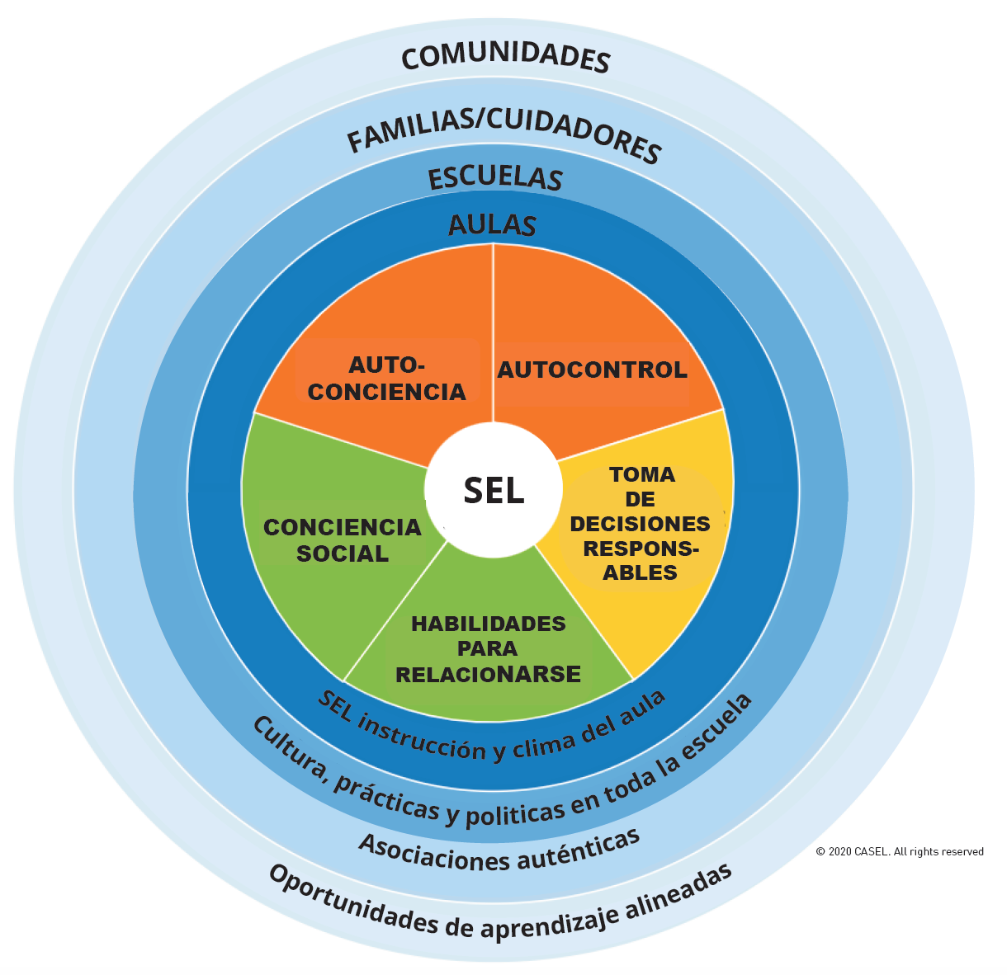
EL CASEL 5...
Cinco áreas de competencia amplias e interrelacionadas:
Autoconciencia
Autogestión
Conciencia social
Habilidades de relaciones
Toma de decisiones responsable
Notes:
El CASEL 5 es un marco que muestra de un vistazo lo que se entiende por aprendizaje social y emocional. Puede aplicarse en las etapas de desarrollo desde la infancia hasta la edad adulta y en todos los contextos culturales. Muchos distritos escolares, estados y países han utilizado el CASEL 5 para establecer estándares de aprendizaje desde la educación preescolar hasta la preparatoria que articulan lo que los estudiantes deben saber y ser capaces de hacer para lograr el éxito académico, el compromiso escolar y cívico, la salud y el bienestar, y las carreras satisfactorias.
Estas cinco competencias están interconectadas, y parte del SEL es dar sentido y aprender a coordinar todas las competencias juntas.
ACTIVIDAD OPCIONAL:
Repartir copias del Marco SEL de CASEL (https://casel.org/wp-content/uploads/2020/12/CASEL-SEL-Framework-11.2020.pdf, también disponible en español en https://casel.org/wp-content/uploads/2020/10/SEL-Framework-Spanish.pdf )
Utilizar el Protocolo de Reflexión Grupal de CASEL (https://casel.org/wp-content/uploads/2021/02/Reflection-Protocol-CASEL-Wheel.pdf) para profundizar primero individualmente, luego con pequeños grupos, y después con el grupo completo, completando solamente las secciones sobre la Definición de SEL y El CASEL 5: áreas de competencias básicas. (Puede optar por realizar la parte final del protocolo más adelante en la presentación).

Slide 14
AUTOCONCIENCIA
La capacidad de comprender las propias emociones, pensamientos y valores y cómo influyen en el comportamiento en distintos contextos. Esto incluye la capacidad de reconocer los propios puntos fuertes y las limitaciones con un sentido de confianza y propósito bien fundado.
Por ejemplo:
Integrar las identidades personales y sociales
Identificar los activos personales, culturales y lingüísticos
Identificar las propias emociones
Demostrar honestidad e integridad
Relacionar sentimientos, valores y pensamientos
Examinar los prejuicios y los sesgos
Experimentar la autoeficacia
Tener una mentalidad de crecimiento
Desarrollar intereses y un sentido de propósito
Notes:
Utilice esta diapositiva para describir brevemente lo que es la autoconciencia, dando ejemplos anecdóticos con los que su público pueda identificarse.
Los ejemplos con viñetas que verán aquí no son listas exhaustivas, sino que ofrecen ejemplos de lo que se pretende con esa competencia.

Slide 15
Reflexión: Autoconciencia
Las siguientes afirmaciones describen algunas formas en las que podrían ver la autoconciencia en sus experiencias personales.
Utilizo la autorreflexión para comprender los factores que contribuyen a mis emociones y cómo estas me afectan.
Reconozco y reflexiono sobre las formas en que mi identidad está formada por otras personas y por mi raza, cultura, experiencias y entornos.
Creo que seguiré aprendiendo y desarrollando habilidades para apoyar mejor a todos los jóvenes para que tengan éxito.
¿Qué les viene a la mente cuando leen estas afirmaciones?
Notes:
Para fomentar la inversión en SEL, deje espacio para que los participantes piensen por sí mismos en cómo SEL es relevante en sus vidas. Después de describir cada una de las 5 competencias, considere la posibilidad de utilizar estas diapositivas de "reflexión" para ese fin.
En un entorno virtual, anime a los participantes a compartir las reflexiones utilizando la función de chat
En un entorno físico, pida a los participantes que escriban sus pensamientos para cada diapositiva de reflexión, y que compartan algunos pensamientos con un compañero o un pequeño grupo después de las 5 reflexiones.
Para concluir, pida a algunos participantes que compartan con todo el grupo "¿Cómo fue reflexionar sobre sus propias experiencias con SEL? ¿Cómo fue contárselo a otra persona?".
Durante la transición, induzca a los participantes a pensar en cómo podría beneficiar a los estudiantes discutir y practicar las habilidades sociales y emocionales en la escuela.
Una vez que los participantes hayan reflexionado sobre cómo se manifiesta el SEL en su vida, considere la posibilidad de ofrecer una segunda pregunta:
¿Cómo se manifiesta esta área de competencia de SEL en nuestros alumnos/sus hijos/los jóvenes a los que servimos?

Slide 16
AUTOGESTIÓN
La capacidad de gestionar eficazmente las emociones, los pensamientos y los comportamientos propios en diferentes situaciones y de alcanzar objetivos y aspiraciones. Esto incluye las capacidades de retrasar la gratificación, gestionar el estrés y sentir motivación y voluntad para lograr objetivos personales y colectivos.
Por ejemplo:
Gestionar las emociones propias
Identificar y utilizar estrategias de gestión del estrés
Mostrar autodisciplina y automotivación
Establecer objetivos personales y colectivos
Utilizar la capacidad de planificación y organización
Demostrar el valor de tomar la iniciativa
Demostrar la capacidad de acción personal y colectiva
Notes:
Utilice esta diapositiva para describir brevemente lo que es la autoconciencia, dando ejemplos anecdóticos con los que su público pueda identificarse.

Slide 17
Reflexión: Autogestión
Las siguientes afirmaciones describen algunas formas de ver la autogestión en sus experiencias personales.
Puedo tranquilizarme cuando me siento estresado o nervioso.
Actúo para influir en el cambio de los asuntos que son importantes para mí y para la comunidad en general.
Equilibro mi vida laboral con el tiempo de renovación personal.
¿Qué les viene a la mente cuando leen estas afirmaciones?
Notes:
Para fomentar la inversión en SEL, deje espacio para que los participantes piensen por sí mismos en cómo SEL es relevante en sus vidas. Después de describir cada una de las 5 competencias, considere la posibilidad de utilizar estas diapositivas de "reflexión" para ese fin.
En un entorno virtual, anime a los participantes a compartir las reflexiones utilizando la función de chat
En un entorno físico, pida a los participantes que escriban sus pensamientos para cada diapositiva de reflexión, y que compartan algunos pensamientos con un compañero o un pequeño grupo después de las 5 reflexiones.
Para concluir, pida a algunos participantes que compartan con todo el grupo "¿Cómo fue reflexionar sobre sus propias experiencias con SEL? ¿Cómo fue contárselo a otra persona?".
Durante la transición, induzca a los participantes a pensar en cómo podría beneficiar a los estudiantes discutir y practicar las habilidades sociales y emocionales en la escuela.
Una vez que los participantes hayan reflexionado sobre cómo se manifiesta el SEL en su vida, considere la posibilidad de ofrecer una segunda pregunta:
¿Cómo se manifiesta esta área de competencia de SEL en nuestros alumnos/sus hijos/los jóvenes a los que servimos?

Slide 18
CONCIENCIA SOCIAL
La capacidad de comprender los puntos de vista de los demás y de empatizar con ellos, incluidos los de diversos orígenes, culturas y contextos. Esto incluye la capacidad de sentir compasión por los demás, comprender las normas históricas y sociales más amplias de comportamiento en diferentes entornos y reconocer los recursos y apoyos familiares, escolares y comunitarios.
Por ejemplo:
Comprender el punto de vista de los demás
Demostrar empatía y compassion
Mostrar preocupación por los sentimientos de los demás
Comprender y expresar la gratitud
Identificar diversas normas sociales, incluyendo las injustas
Reconocer las exigencias situacionales y las oportunidades
Comprender la influencia de las organizaciones y los sistemas en el comportamiento
Notes:
Utilice esta diapositiva para describir brevemente lo que es la autoconciencia, dando ejemplos anecdóticos con los que su público pueda identificarse.

Slide 19
Reflexión: Conciencia social
Las siguientes afirmaciones describen algunas formas de ver la conciencia social en sus experiencias personales.
Presto atención a los sentimientos de los demás y reconozco cómo mis palabras y mi comportamiento les afectan.
Pregunto a los demás sobre su experiencia y perspectiva antes de ofrecer mi versión de los hechos.
Aprecio y honro las diferencias culturales dentro de mi comunidad escolar / lugar de trabajo.
¿Qué les viene a la mente cuando leen estas afirmaciones?
Notes:
Para fomentar la inversión en SEL, deje espacio para que los participantes piensen por sí mismos en cómo SEL es relevante en sus vidas. Después de describir cada una de las 5 competencias, considere la posibilidad de utilizar estas diapositivas de "reflexión" para ese fin.
En un entorno virtual, anime a los participantes a compartir las reflexiones utilizando la función de chat
En un entorno físico, pida a los participantes que escriban sus pensamientos para cada diapositiva de reflexión, y que compartan algunos pensamientos con un compañero o un pequeño grupo después de las 5 reflexiones.
Para concluir, pida a algunos participantes que compartan con todo el grupo "¿Cómo fue reflexionar sobre sus propias experiencias con SEL? ¿Cómo fue contárselo a otra persona?".
Durante la transición, induzca a los participantes a pensar en cómo podría beneficiar a los estudiantes discutir y practicar las habilidades sociales y emocionales en la escuela.
Una vez que los participantes hayan reflexionado sobre cómo se manifiesta el SEL en su vida, considere la posibilidad de ofrecer una segunda pregunta:
¿Cómo se manifiesta esta área de competencia de SEL en nuestros alumnos/sus hijos/los jóvenes a los que servimos?

Slide 20
HABILIDADES DE RELACIONES
Capacidad para establecer y mantener relaciones sanas y solidarias y para desenvolverse con eficacia en entornos con personas y grupos diversos. Esto incluye la capacidad de comunicarse con claridad, escuchar activamente, cooperar, trabajar en colaboración para resolver problemas y negociar conflictos de forma constructiva, desenvolverse en entornos con diferentes demandas y oportunidades sociales y culturales, proporcionar liderazgo y buscar u ofrecer ayuda cuando sea necesario.
Por ejemplo:
Comunicarse eficazmente
Desarrollar relaciones positivas
Demostrar competencia cultural
Practicar el trabajo en equipo y la resolución de problemas en colaboración
Resolver conflictos de forma constructive
Resistir la presión social negative
Mostrar liderazgo en los grupos
Buscar u ofrecer apoyo y ayuda cuando sea necesario
Defender los derechos de los demás
Notes:
Utilice esta diapositiva para describir brevemente lo que es la autoconciencia, dando ejemplos anecdóticos con los que su público pueda identificarse.

Slide 21
Reflexión: Habilidades de relaciones
Las siguientes afirmaciones describen algunas formas de ver las habilidades de relaciones en sus experiencias personales.
Me mantengo concentrado cuando escucho a los demás y considero cuidadosamente su significado.
Intento conocer a las personas que me rodean.
Admito abiertamente mis errores ante mí mismo y ante los demás y trabajo para corregirlos.
¿Qué les viene a la mente cuando leen estas afirmaciones?
Notes:
Para fomentar la inversión en SEL, deje espacio para que los participantes piensen por sí mismos en cómo SEL es relevante en sus vidas. Después de describir cada una de las 5 competencias, considere la posibilidad de utilizar estas diapositivas de "reflexión" para ese fin.
En un entorno virtual, anime a los participantes a compartir las reflexiones utilizando la función de chat
En un entorno físico, pida a los participantes que escriban sus pensamientos para cada diapositiva de reflexión, y que compartan algunos pensamientos con un compañero o un pequeño grupo después de las 5 reflexiones.
Para concluir, pida a algunos participantes que compartan con todo el grupo "¿Cómo fue reflexionar sobre sus propias experiencias con SEL? ¿Cómo fue contárselo a otra persona?".
Durante la transición, induzca a los participantes a pensar en cómo podría beneficiar a los estudiantes discutir y practicar las habilidades sociales y emocionales en la escuela.
Una vez que los participantes hayan reflexionado sobre cómo se manifiesta el SEL en su vida, considere la posibilidad de ofrecer una segunda pregunta:
¿Cómo se manifiesta esta área de competencia de SEL en nuestros alumnos/sus hijos/los jóvenes a los que servimos?

Slide 22
TOMA DE DECISIONES RESPONSABLE
La capacidad de tomar decisiones cuidadosas y constructivas sobre el comportamiento personal y las interacciones sociales en diversas situaciones. Esto incluye la capacidad de considerar las normas éticas y las preocupaciones de seguridad, y de evaluar los beneficios y las consecuencias de diversas acciones para el bienestar personal, social y colectivo.
Por ejemplo:
Demostrar curiosidad y una mentalidad abierta
Aprender a emitir un juicio razonado tras analizar información, datos y hechos
Identificar soluciones para problemas personales y sociales
Anticipar y evaluar las consecuencias de las propias acciones
Reconocer cómo las habilidades de pensamiento crítico son útiles tanto dentro como fuera de la escuela
Reflexionar sobre el propio papel para promover el bienestar personal, familiar y comunitario
Evaluar las repercusiones personales, interpersonales, comunitarias e institucionales
Notes:
Utilice esta diapositiva para describir brevemente lo que es la autoconciencia, dando ejemplos anecdóticos con los que su público pueda identificarse.

Slide 23
Reflexión: Toma de decisiones responsable
Las siguientes afirmaciones describen algunas formas de ver la toma de decisions responsible en sus experiencias personales.
Involucro a los afectados para explorar un problema en colaboración antes de elegir una solución.
Considero cómo se verán mis decisiones a través de la lente de los jóvenes a los que apoyo y de la comunidad que les rodea.
Dedico tiempo a la autorreflexión y a la reflexión en grupo sobre el progreso hacia los objetivos y el proceso utilizado.
¿Qué les viene a la mente cuando leen estas afirmaciones?
Notes:
Para fomentar la inversión en SEL, deje espacio para que los participantes piensen por sí mismos en cómo SEL es relevante en sus vidas. Después de describir cada una de las 5 competencias, considere la posibilidad de utilizar estas diapositivas de "reflexión" para ese fin.
En un entorno virtual, anime a los participantes a compartir las reflexiones utilizando la función de chat
En un entorno físico, pida a los participantes que escriban sus pensamientos para cada diapositiva de reflexión, y que compartan algunos pensamientos con un compañero o un pequeño grupo después de las 5 reflexiones.
Para concluir, pida a algunos participantes que compartan con todo el grupo "¿Cómo fue reflexionar sobre sus propias experiencias con SEL? ¿Cómo fue contárselo a otra persona?".
Durante la transición, induzca a los participantes a pensar en cómo podría beneficiar a los estudiantes discutir y practicar las habilidades sociales y emocionales en la escuela.
Una vez que los participantes hayan reflexionado sobre cómo se manifiesta el SEL en su vida, considere la posibilidad de ofrecer una segunda pregunta:
¿Cómo se manifiesta esta área de competencia de SEL en nuestros alumnos/sus hijos/los jóvenes a los que servimos?

Slide 24
LOS ENTORNOS CLAVE
Nuestro marco adopta un enfoque sistémico que hace hincapié en la importancia de establecer entornos de aprendizaje equitativos y de coordinar las prácticas en los entornos clave de las aulas, las escuelas, las familias y las comunidades para mejorar el aprendizaje social, emocional y académico de todos los estudiantes.
Notes:
Al reflexionar sobre las afirmaciones, probablemente pensaron en las formas en que las 5 competencias SEL son relevantes en su vida profesional, pero también probablemente en su vida personal fuera de la escuela. Lo mismo ocurre con los jóvenes, que adquieren competencias sociales y emocionales en muchos entornos diferentes.
Estas competencias no se aprenden rápidamente a través de una presentación, una lectura o un video -- se desarrollan a través de nuestras interacciones, relaciones y entornos -- dentro y fuera de la escuela.
Por ello, el marco de CASEL también hace hincapié en el papel de los entornos y de las auténticas asociaciones entre la escuela, la familia y la comunidad que coordinan las prácticas en los entornos donde los estudiantes viven y aprenden.

Slide 25
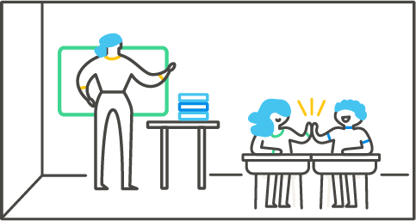
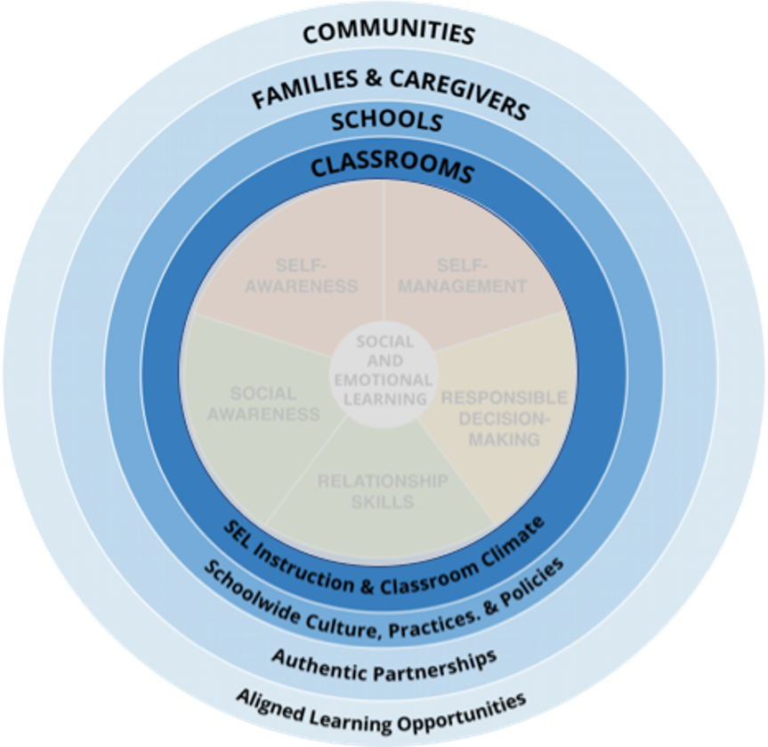
Aulas
Los enfoques basados en el aula incluyen
Un entorno de apoyo en el aula
Integración de SEL y la instrucción
Instrucción explícita de SEL
La instrucción SEL de alta calidad es SAFE (por sus siglas en inglés)
Sequenced (secuenciada)
Active (activa)
Focused (enfocada)
Explicit (explícita)
Notes:
Promover el SEL para los estudiantes en las aulas implica:
Un clima de apoyo en el aula en el que los alumnos se sientan emocionalmente seguros, formen parte de una comunidad de estudiantes, estén motivados y se sientan desafiados.
Integración de SEL en la instrucción académica que entrelace el aprendizaje académico profundo con oportunidades para que los estudiantes practiquen SEL trabajando para comprender sus propias emociones, empatizar con diversas perspectivas, cultivar relaciones de confianza, resolver problemas de manera constructiva y tomar decisiones teniendo en cuenta las necesidades de los demás.
Instrucción explícita de SEL que proporcione oportunidades consistentes para cultivar, practicar y reflexionar sobre las competencias sociales y emocionales de manera que sean apropiadas para el desarrollo y culturalmente sensibles.
(Los programas basados en la evidencia pueden apoyar una o las tres áreas del aula centrada en SEL.)
La instrucción SEL de alta calidad tiene cuatro elementos:
Secuenciada: siguiendo un conjunto coordinado de enfoques de formación para fomentar el desarrollo de competencias
Activa: haciendo hincapié en las formas activas de aprendizaje para ayudar a los estudiantes a practicar y dominar nuevas habilidades
Enfocada: aplicar un plan de estudios que enfatice intencionadamente el desarrollo de las competencias SEL
Explícita: definiendo y orientando las habilidades, actitudes y conocimientos específicos
Investigaciones recientes sugieren un quinto elemento, para convertir el acrónimo en SAFER.
Receptiva: que se adapte al contexto y a la comunidad escolar, que se refuerce con las aportaciones de los alumnos, las familias y otros miembros de la comunidad escolar, que incluya las referencias culturales de los alumnos en la enseñanza

Slide 26
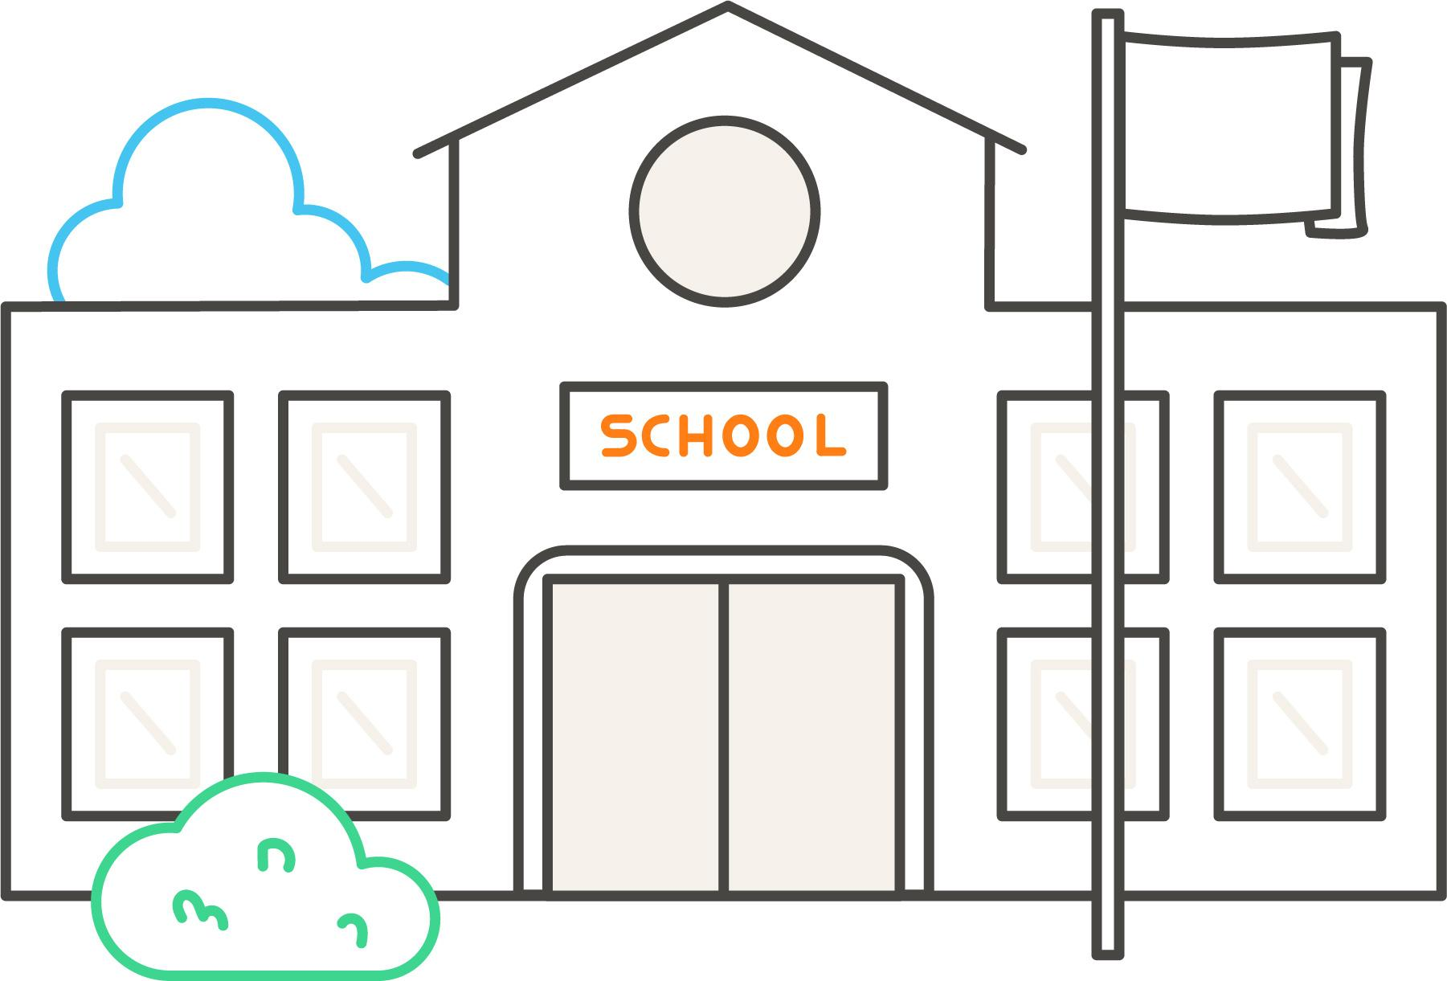
Escuelas
Prácticas y estructuras en toda la escuela que promueven el SEL
Fomentar un clima escolar de apoyo
Adoptar un programa de SEL basado en la evidencia
Integrar los apoyos a los estudiantes con SEL
Establecer políticas de disciplina que promuevan el SEL
Elevar la voz de los estudiantes
Notes:
Fomentar un ambiente escolar de apoyo
Las normas, los acuerdos compartidos, las rutinas y los procedimientos de toda la escuela apoyan la visión SEL de la escuela
Evaluar el ambiente escolar mediante datos de observación, encuestas, etc.
Planificar los esfuerzos de mejora del ambiente basándose en los datos
Adoptar un programa basado en la evidencia para el SEL
Secuenciado, Activo, Enfocado, Explícito
Puede centrarse en las prácticas y estructuras de toda la escuela (enfoques organizativos), así como en la instrucción en el aula (programas basados en lecciones).
Alineado con los objetivos de SEL y culturalmente y lingüísticamente sensible
Apoyo continuo a la implementación para el personal
Se aplica con fidelidad en todos los niveles de enseñanza
Integrar los apoyos a los estudiantes con el SEL
Continuidad de los apoyos para satisfacer las necesidades académicas, sociales, emocionales y de comportamiento de todos los estudiantes
Lenguaje común y alineación entre los programas y apoyos relacionados
Establecer políticas disciplinarias que promuevan el SEL
Proporcionar oportunidades para que los estudiantes reflexionen, resuelvan problemas y establezcan relaciones positivas
Tener en cuenta las etapas de desarrollo, los antecedentes culturales y las diferencias individuales
Los datos muestran que se utilizan de forma coherente y equitativa
Apoyo a los profesores para que utilicen la disciplina centrada en el alumno
Elevar la voz de los estudiantes
Involucrar a los estudiantes como líderes, solucionadores de problemas y tomadores de decisiones
Elevar las perspectivas de los estudiantes para dar forma a las iniciativas SEL, las prácticas de instrucción, y el ambiente escolar
Los estudiantes inician y lideran actividades, soluciones y proyectos para mejorar su aula, escuela y comunidad

Slide 27
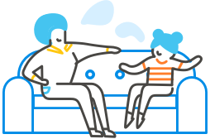
Familias y cuidadores
La comunicación es bidireccional - Pregunte a las familias y a los cuidadores sobre sus puntos de vista y experiencias para dar forma al enfoque de SEL de la escuela
Invítelos a contribuir al desarrollo de la visión y los objetivos, la selección de programas, la reflexión sobre los datos
Posiciónelos como expertos sobre sus hijos y su comunidad
Notes:
Cuando las escuelas y las familias trabajan juntas, pueden establecer fuertes conexiones que refuerzan el desarrollo de las habilidades sociales y emocionales. De hecho, las investigaciones sugieren que los programas de SEL basados en la evidencia son más eficaces cuando se extienden al hogar (Albright & Weissberg, 2010).
Las escuelas, a su vez, pueden aprovechar y aprender de las estrategias que las familias ya están utilizando para apoyar el SEL a través de auténticas asociaciones familiares.
Es mucho más probable que las familias formen asociaciones con las escuelas cuando las normas, los valores y las representaciones culturales de la escuela reflejan sus propias experiencias (Atunez, 2000), por lo que es importante que los equipos fomenten un entorno escolar culturalmente receptivo y acogedor y que involucren auténticamente a las familias como socios en la promoción del SEL de los estudiantes.

Slide 28
Comunidades
Las organizaciones comunitarias ofrecen a los estudiantes más oportunidades para practicar las habilidades SEL que están aprendiendo en casa y durante el día escolar.
Los socios comunitarios pueden ser:
Proveedores de tiempo extraescolar
Organizaciones comunitarias sin fines de lucro
Proveedores de servicios de salud
Universidades y facultades
Empresas locales
Otras instituciones que pueden conectar a los estudiantes con sus comunidades más amplias

Slide 29
¿Cómo pueden las escuelas promover el SEL?
Notes:
Transición del "por qué" al "cómo" de la presentación

Slide 30
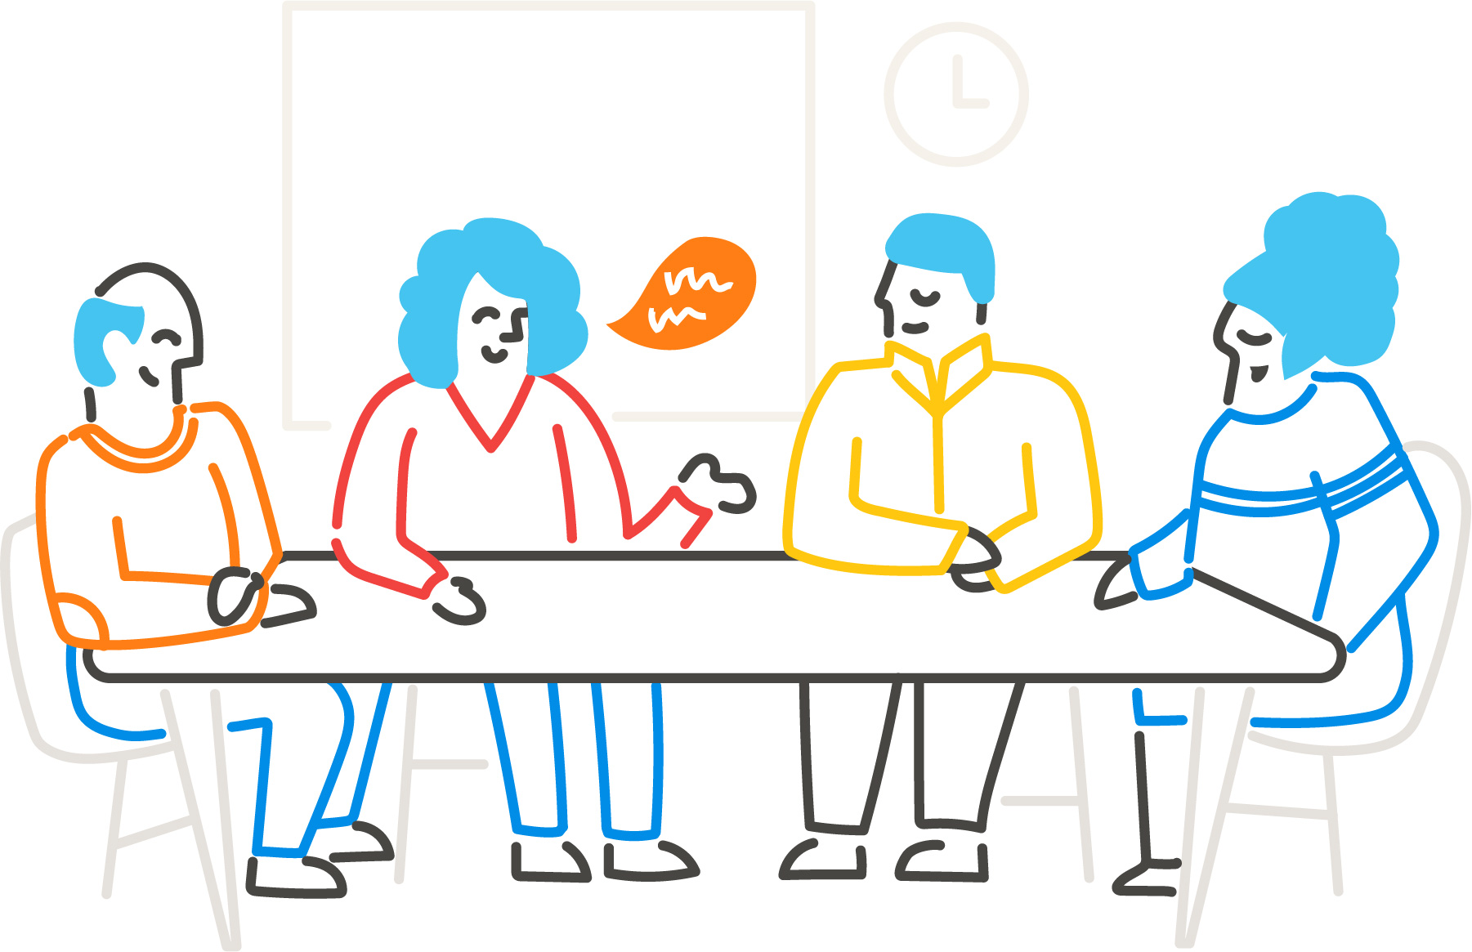
¿Cómo es el SEL cuando se aplica en toda la escuela?
¿En las aulas? | ¿En las prácticas y políticas de toda la escuela?
¿En las reuniones del personal? | ¿En las relaciones con la familia y la comunidad?
Notes:
Dé a los participantes tiempo para procesar lo que han oído hasta ahora y aplicarlo imaginando cómo podría ser el SEL en diferentes entornos escolares.
Pida a los participantes que se dirijan a 2 o 3 personas que estén sentadas cerca de ellos, o divídanse en grupos de 3 o 4 personas por sala. En grupos, discutan cómo el SEL puede estar presente en estos 4 cuadrados.
Para informar a todo el grupo (haga una votación y pida a algunos participantes que expliquen su elección):
¿Qué cuadrado fue más fácil de imaginar?
¿Cuál fue el más interesante para debatir?

Slide 31
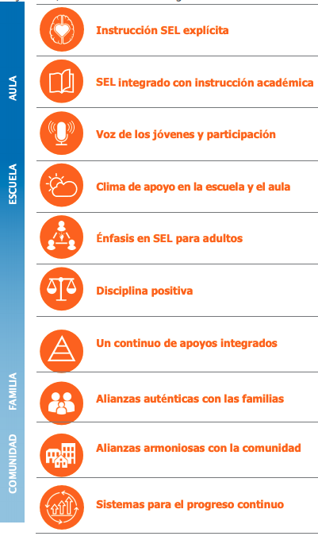
Indicadores de SEL para toda la escuela
Notes:
El SEL a nivel de toda la escuela es un enfoque sistémico para infundir el aprendizaje social y emocional en cada parte del día escolar, en todas las aulas, durante todas las partes del día escolar y el tiempo fuera de la escuela, entre los administradores y el personal, y en asociación con las familias y las comunidades.
Los 10 indicadores de SEL en la escuela describen lo que se puede esperar ver en una escuela con una implementación sistémica de SEL de alta calidad.
No son una "lista de verificación" ni una lista de "cosas por hacer", porque están interconectados y no deben abordarse como tareas separadas y aisladas. Piense en ello como un paisaje.
Recomendado: Comparta con los participantes el folleto de los 10 indicadores del SEL en toda la escuela en forma de folleto impreso o de enlace en el chat, encuéntrelo en https://schoolguide.casel.org/resource/indicators-of-schoolwide-sel-spanish/ )

Slide 32
10 Indicadores de SEL para toda la escuela
Notes:
Veamos más de cerca los indicadores de SEL en la escuela.
Dado que los jóvenes interactúan social y emocionalmente de forma constante en todos los entornos, los educadores deberían pensar en formas de integrar el SEL en todos los aspectos de la experiencia escolar y en todos los entornos en los que los jóvenes aprenden, no solamente en una sola clase, bloque de aprendizaje o serie de asambleas.
El SEL en toda la escuela es un proceso a largo plazo que puede tardar de 3 a 5 años en implementarse completamente. No es de esperar que se observen pruebas de todos estos indicadores después de un solo año de implementación del SEL, pero con el tiempo, a medida que surge el panorama general, estas son algunas de las facetas que una comunidad escolar podría esperar ver.

Slide 33
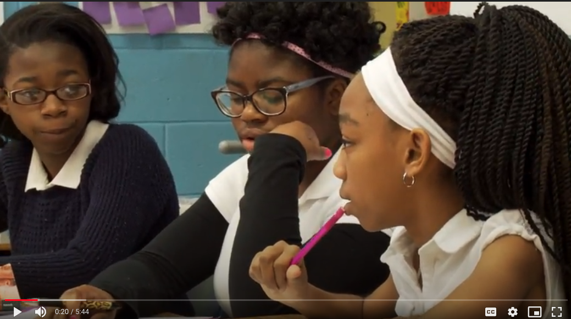
Escuela Primaria Marcus Garvey
Escuelas Públicas de Chicago
Notes:
Crédito: Escuelas Públicas de Chicago
Enlace del video: https://drive.google.com/file/d/1ZMFbwgOaVElGiqvhUul8DDS_0B_WmVvE/view?usp=sharing
Una escuela que ha implementado el SEL durante muchos años es la Primaria Marcus Garvey, una escuela K-8. Fue una de las primeras en adoptar el SEL en las escuelas públicas de Chicago y ha pasado años construyendo un modelo de SEL en toda la escuela.
Mientras observan, piensen en los 10 indicadores que acaban de ver y cómo están presentes en Marcus Garvey.
¿Busca otro video? Consulte nuestra biblioteca de videos en https://schoolguide.casel.org/video-library/

Slide 34
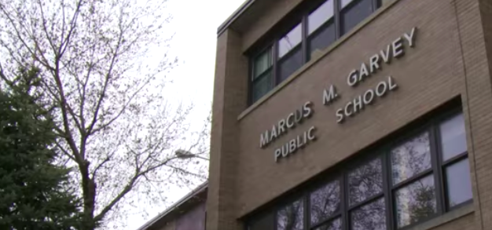
Aplicación de los indicadores de SEL en la escuela
En la Primaria Marcus Garvey
¿Qué indicadores de SEL en la escuela eran más evidentes? ¿Por qué?
¿Qué trabajo cree que hizo la escuela para que apareciera ese indicador?
En nuestra escuela
¿Qué indicadores son los más fuertes aquí? ¿Por qué?
¿De cuáles no está seguro? ¿Por qué?
Notes:
Utilice esta diapositiva para guiar las conversaciones del grupo pequeño o del grupo entero sobre el video.

Slide 35
PARA EL FACILITADOR DE LA PRESENTACIÓN:
Opción de conclusión #1:
Si se presenta a una comunidad escolar en la que los participantes tienen muchas funciones diferentes...
Notes:
Elija entre las 4 opciones de conclusión y borre/oculte las diapositivas que no vaya a utilizar.
Esta actividad está pensada para un público general. El propósito es hacer que los participantes imaginen cómo el SEL podría beneficiar a la comunidad escolar, conectando potencialmente con algunas de las esperanzas y sueños que se compartieron al principio de la presentación.
Borre u oculte esta diapositiva antes de la presentación.

Slide 36
¿Cómo se sentiría, se vería y sonaría nuestra escuela si hiciéramos de SEL una parte integral de nuestra forma de hacer las cosas?
SE SENTIRÍA COMO
SONARÍA COMO
SE VERÍA COMO
Notes:
Si has utilizado la primera parte del Protocolo de Reflexión Grupal para SEL (https://casel.org/wp-content/uploads/2021/02/Reflection-Protocol-CASEL-Wheel.pdf) anteriormente en su presentación (consulte la diapositiva 9), complete ahora el resto del protocolo (las secciones sobre los Entornos clave y la Identificación de los próximos pasos).
Si no utilizó ese protocolo, utilice esta diapositiva para compartir las instrucciones para una actividad de colaboración.
Si se encuentra en un entorno físico, coloque varios trozos de papel cuadriculado alrededor de la sala para que los participantes puedan reunirse en grupos de 4 a 6 alrededor de cada papel. En cada uno de ellos, dibuje el gráfico Y que se ve en la pantalla. Pide a cada grupo que se tome un tiempo para debatir la pregunta y tomar notas en el papel cuadriculado.
Si se trata de un entorno virtual, realice la misma actividad utilizando Jamboard o un producto similar para crear un espacio en el que las personas puedan escribir sus pensamientos para cada pregunta: ¿cómo se sentiría? ¿Cómo se vería? ¿Cómo sonaría?
A medida que las conversaciones se acaben y los grupos hayan escrito sus pensamientos en todos los espacios de la tabla, pida a todos que miren lo que han escrito los demás y marquen con una estrella las palabras y frases que les parezcan más importantes. Después de dejar pasar varios minutos para esta actividad silenciosa, pida a algunos participantes que compartan en voz alta lo que han observado.
Piense en lo que le gustaría que hicieran los participantes después de esta presentación. ¿Completar una encuesta? ¿Inscribirse en un comité? ¿Nombrar a los estudiantes para un consejo consultivo de SEL? Intente dar un paso de acción claro y sencillo que los participantes puedan realizar inmediatamente o poco después de la sesión.

Slide 37
PARA EL FACILITADOR DE LA PRESENTACIÓN:
Opción de conclusión #2:
Si se presenta a los maestros...
Notes:
Elija entre las 4 opciones de conclusión y borre/oculte las diapositivas que no vaya a utilizar.
Esta actividad está pensada para los maestros del aula. Ofrece una mirada más cercana a lo que podría ser un aula con SEL, y proporciona una oportunidad para que los profesores reflexionen sobre lo que ya están haciendo para promover el SEL.
Al presentar el SEL como algo que se basa en prácticas de enseñanza sólidas con las que los profesores ya están familiarizados, se comunica que no se está introduciendo algo totalmente nuevo, sino que se da a los profesores el permiso y el apoyo (¡y el tiempo!) para centrarse en las cosas que ya saben que son importantes, como la construcción de relaciones y la comunidad, el fortalecimiento de la comunicación y la colaboración, y ayudar a los estudiantes a procesar las emociones y tomar buenas decisiones.
Borre u oculte esta diapositiva antes de la presentación.

Slide 38
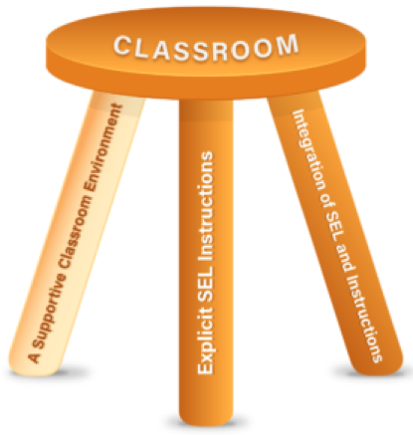
El SEL en el Aula
Un taburete de 3 patas
SEL Integrado con Instrucción Académica
Clima de Apoyo
Instrucción SEL Explícita
Notes:
Cuando pensamos en el SEL en el aula, hay 3 formas principales de promover el SEL: a través del entorno que creamos, a través de la forma en que enseñamos nuestro contenido académico regular, y mediante la enseñanza explícita de habilidades sociales y emocionales.
Pensar en el SEL en el aula como un taburete de tres patas es útil, ya que ilustra la importancia de cada uno de estos tres elementos para que los estudiantes aprendan, sin alguno de ellos, el taburete no sería capaz de mantenerse en pie. Estos elementos trabajan juntos y se refuerzan mutuamente.
Cuando fomentamos un entorno de apoyo en el aula, trabajamos para garantizar que los alumnos se sientan emocionalmente seguros, que formen parte de una comunidad de estudiantes, que estén motivados y que se sientan desafiados.
A lo largo de la instrucción académica, podemos incluir en nuestros planes de clases oportunidades para que los estudiantes practiquen y fortalezcan sus habilidades SEL mientras aprenden matemáticas, ciencias, estudios sociales, arte, etc.
Y, por último, la enseñanza explícita de SEL es fundamental para proporcionar oportunidades constantes para que los estudiantes cultiven, practiquen y reflexionen sobre las competencias sociales y emocionales de manera que sean apropiadas para el desarrollo y culturalmente receptivas.

Slide 39
Autoevaluación de SEL en el aula
¿Cómo se alinea esto con lo que ya estamos enfocando?
¿Qué es lo que más les llama la atención?
Notes:
Reparta la Autoevaluación de SEL en el aula (encuéntrela aquí https://schoolguide.casel.org/resource/sel-in-the-classroom-self-assessment). Deje tiempo a los participantes para que completen la evaluación individualmente, y luego discuta en sus mesas o en las salas de reunión cómo esto refuerza las prácticas que ya están en marcha y se fomentan. Invite a un debate en grupo sobre lo que les resulta familiar y lo que debería cambiar para que los profesores puedan aplicar estas prácticas de forma más coherente y completa.
Por ejemplo, si alguien dice que no hay suficiente tiempo para ____, o se siente presionado para enseñar de manera que contradice lo que vio en la evaluación, es una retroalimentación importante que los líderes escolares tendrán que abordar fuera de esta presentación.
Para concluir:
Llevar el SEL a las aulas supondrá un esfuerzo, pero debería estar en consonancia con lo que ya queremos hacer y estamos haciendo para aumentar el compromiso y el rendimiento académico y crear entornos de aula afectuosos.
Piense en lo que le gustaría que hicieran los participantes después de esta presentación. ¿Completar una encuesta? ¿Inscribirse en un comité? ¿Nombrar a los alumnos para un consejo asesor de SEL? ¿Probar una práctica de la autoevaluación y prepararse para discutirla en su próxima reunión de equipo de su grado? Intente dar un paso de acción claro y sencillo que los participantes puedan realizar inmediatamente o poco después de la sesión.

Slide 40
PARA EL
FACILITADOR DE LA PRESENTACIÓN:
Opción de conclusión #3:
Si se presenta a los padres y cuidadores...
Notes:
Borre u oculte esta diapositiva antes de la presentación.

Slide 41
¿Qué es lo que sigue?
¿Qué aspecto tiene el SEL en su familia? ¿Cuándo se ha encontrado apoyando a su hijo en el uso de estas habilidades?
¿Qué le gustaría ver en esta escuela mientras trabajamos para implementar el SEL en toda la escuela?
¿Cómo le gustaría que se le incluyera y se le invitara a implementar el SEL?
Notes:
Aunque hay muchos recursos disponibles sobre lo que las familias pueden hacer en casa para apoyar a sus hijos con el SEL, es importante demostrar que usted está dando prioridad a la comunicación bidireccional y a la asociación auténtica empezando por escuchar, no por decir. Puede compartir las estrategias y los recursos más adelante o cuando se le solicite.
Use las indicaciones para generar una discusión y aprenda de ellos cómo están entendiendo la relevancia del SEL y lo que es importante para ellos en la implementación del SEL.
Tome notas en un espacio en el que los participantes puedan ver lo que está escribiendo, y compruebe que está captando su significado con precisión. ("¿Resume esto lo que compartieron?")
Concéntrese en escuchar y anime a los participantes a responder a los demás ("¿Alguien quiere añadir algo a esa idea?")
Agradezca que se hayan unido al grupo y que hayan participado, explique cómo utilizará sus comentarios y cuándo pueden esperar volver a tener noticias suyas.
Piense en lo que le gustaría que hicieran los participantes después de esta presentación. ¿Completar una encuesta? ¿Inscribirse en un comité o grupo de discusión? ¿Compartir información con otras familias y cuidadores? Intente dar un paso de acción claro y sencillo que los participantes puedan realizar inmediatamente o poco después de la sesión.

Slide 42
PARA EL FACILITADOR DE LA PRESENTACIÓN:
Opción de conclusión #4:
Si está utilizando la Guía CASEL para el SEL en toda la escuela...
Notes:
Esta conclusión puede utilizarse además de cualquiera de las otras 3. Esto da 2 pasos concretos que se alinean con el proceso descrito en la Guía CASEL para el SEL en toda la escuela: Creación de un equipo SEL y Desarrollo de una visión compartida.
Borre u oculte esta diapositiva antes de la presentación.

Slide 43
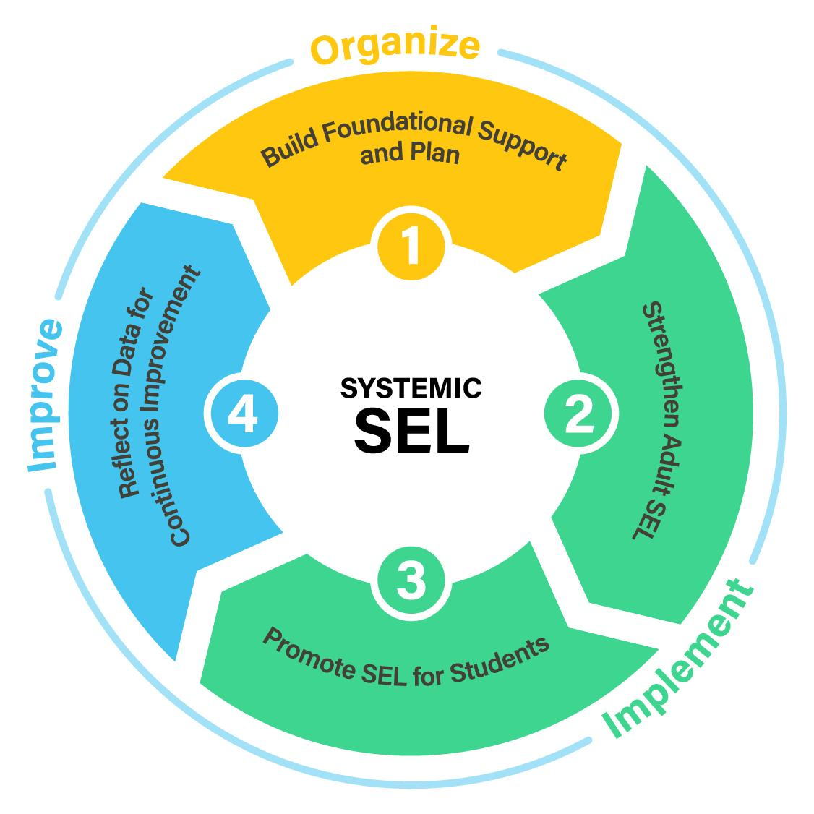
Un proceso para el SEL en toda la escuela
Notes:
Esta es una dirección en la que queremos avanzar como comunidad escolar, y queremos proceder con su apoyo e incluir su perspectiva e ideas a lo largo del proceso. Este diagrama muestra un ciclo para implementar el SEL sistémico. En este momento estamos en la etapa de "Organizar"…
Comparta todos los detalles sobre lo que ya se ha realizado, lo que se ha planificado y lo que debería ocurrir a continuación.
CASEL recomienda que las escuelas comiencen por crear un equipo de SEL y/o desarrollar una visión compartida al comenzar el ciclo de SEL sistémico, y luego procedan a través de los pasos de planificación detallados en el Área de Enfoque 1B en la Guía de CASEL para SEL en toda la escuela.
SI NECESITA CREAR UN EQUIPO DE SEL o RECLUTAR MÁS MIEMBROS: Consulte la sección Crear un equipo en la Guía CASEL para SEL en toda la escuela. Comparta las descripciones de las funciones de los diferentes miembros del equipo (consulte las descripciones de las funciones recomendadas por CASEL aquí) e indique a los participantes cómo pueden unirse. También es importante realizar un seguimiento directo de las personas que serán fundamentales para el éxito del equipo (consulte la guía para formar un equipo aquí)
SI ESTÁ LANZANDO EL PROCESO DE DESARROLLO DE UNA VISIÓN COMPARTIDA para EL SEL EN TODA LA ESCUELA: Cierre su presentación utilizando una herramienta de encuesta para obtener las opiniones de los participantes sobre las preguntas de la herramienta Desarrollo de una visión compartida.
¿Qué queremos que todos nuestros alumnos sepan y sean capaces de hacer cuando salgan de nuestra escuela?
¿Qué tipo de desarrollo de habilidades es más importante para apoyar a nuestros estudiantes a alcanzar su máximo potencial?
¿Cómo queremos que se sienta, suene y se vea nuestra comunidad escolar?
¿Qué necesitan los alumnos y los adultos para aprender y prosperar aquí?
Explique a los participantes cómo el equipo de SEL utilizará sus respuestas para redactar una declaración de visión, y cuándo pueden esperar ver el borrador.

Slide 44
ACTIVIDAD DE CIERRE:
Recomendada para todos los públicos
Notes:
Borre u oculte esta diapositiva antes de la presentación.

Slide 45
¿Cómo ha cambiado su comprensión del SEL?
Notes:
Este cierre es una parte importante del aprendizaje y la experiencia de SEL, así que asegúrate de dejar suficiente tiempo al final.
Un Cierre optimista ayuda a los participantes a dar sentido a su nuevo aprendizaje y a salir de la reunión sintiéndose conectados unos con otros. Esto puede ser tan simple como volverse hacia su compañero y preguntarle "¿Qué es lo que aprendiste que quieres pensar más y por qué?" o utilizar la indicación de la diapositiva.
Hay otras actividades de Cierre optimista disponibles en el Libro de estrategias de las 3 prácticas distintivas del SEL.
https://schoolguide.casel.org/uploads/2018/12/CASEL_SEL-3-Signature-Practices-Playbook-V3.pdf

Slide 46
Gracias
Notes:
Agradezca a su público, comparta brevemente lo que sucederá a continuación y cuándo pueden esperar volver a tener noticias suyas sobre el SEL.
Piense en lo que le gustaría que hicieran los participantes después de esta presentación. ¿Completar una encuesta? ¿Inscribirse en un comité? ¿Nombrar a estudiantes para un consejo asesor de SEL? ¿Compartir información con otra persona? Intente dar un paso de acción claro y sencillo que los participantes puedan realizar inmediatamente o poco después de la sesión.

